Slide 2
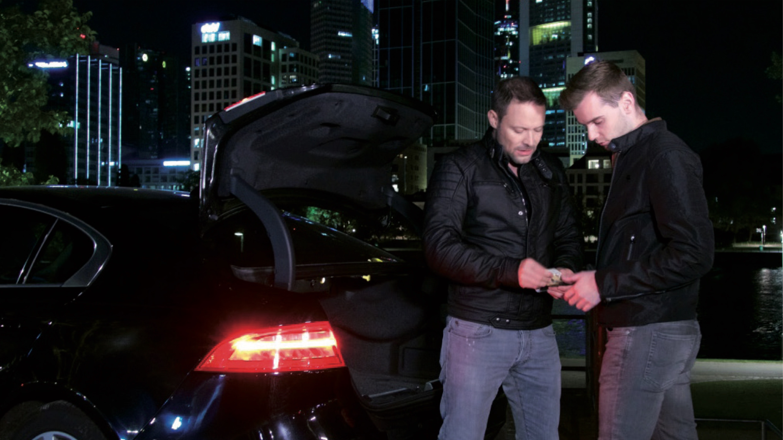

Slide 3
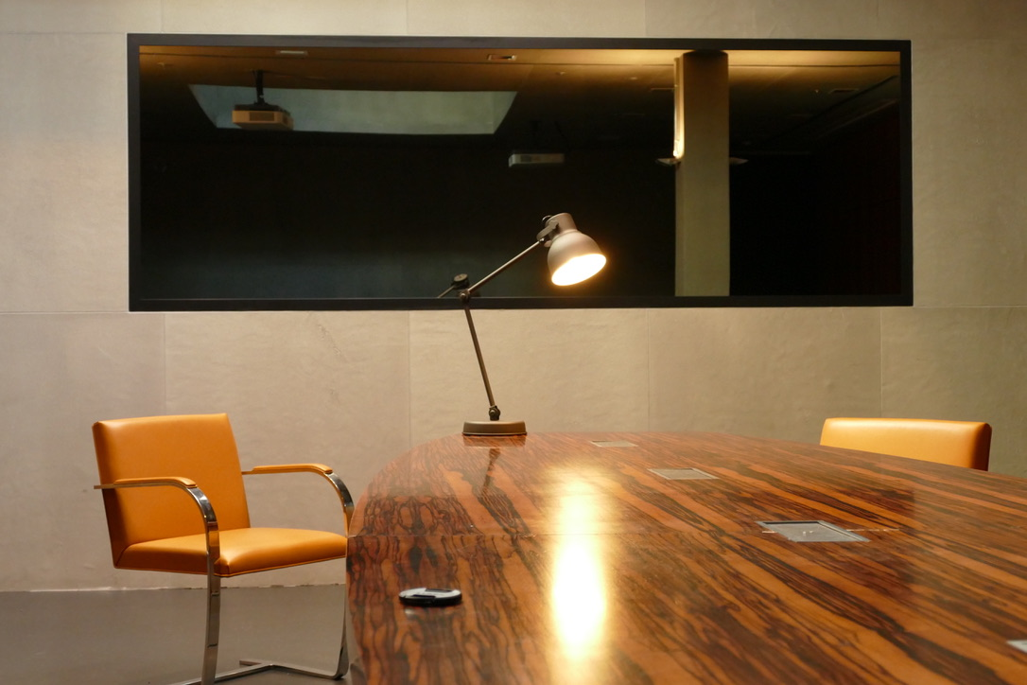
#Leo Martin
Instagram: leomartin.official
LinkedIn: Leo Martin

Slide 4


Slide 5
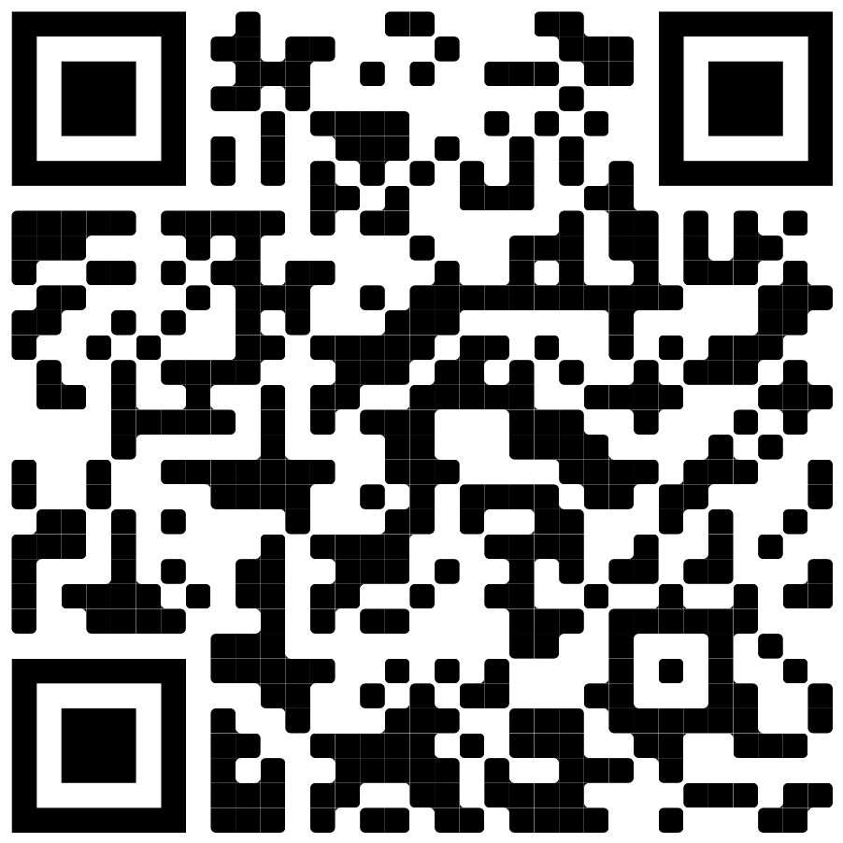
7 Wochen - 007 Impulse
Vertrauen aufbauen &
Menschen gewinnen
Free!
#Leo Martin
Instagram: leomartin.official
LinkedIn: Leo Martin
Notes:
Intro
- Tick mehr Licht rein?

Slide 7
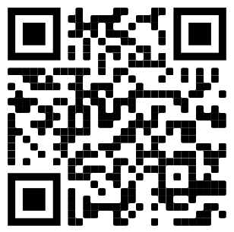
Notes:
Menschenkenntnis

Slide 8
